Slide 1
Движение вдоль линии с одним датчиком

Slide 2
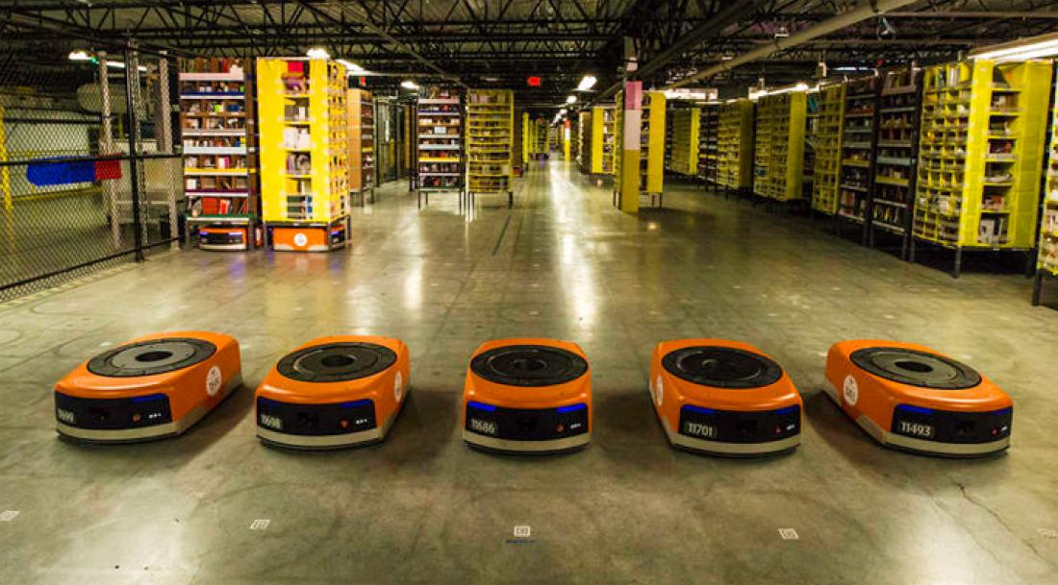
Движение вдоль линии
Одной из задач, с которой сталкиваются при создании робота, является перемещение в пространстве. Устройство должно уметь перемещаться по земле, воде, воздуху или в космосе.
Рассмотрим частный случай: робот перемещается в помещении, в котором имеются вспомогательные идентификаторы (метки).
Перемещение роботов на складе Amazon.

Slide 3
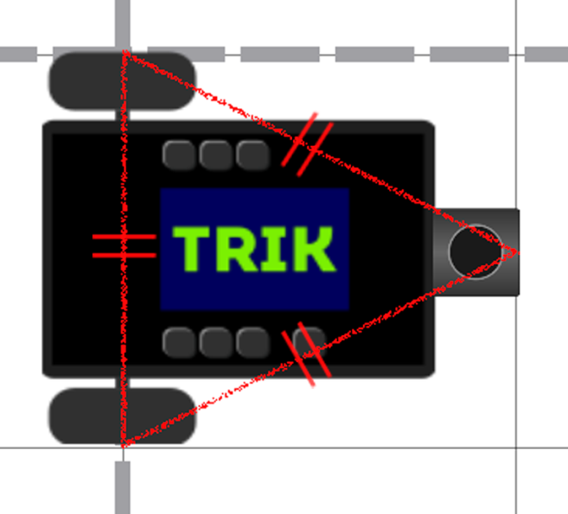
Движение вдоль линии
Задача 5.3.1: Написать алгоритм перемещения робота по трассе, размеченной черной линией. Реализовать движение вдоль линии с одним датчиком освещенности.
Модель: образовательная тележка с одним датчиком освещенности.
Оптимальная конструкция крепления датчика для решения задачи – вершина равнобедренного или правильного треугольника.

Slide 4
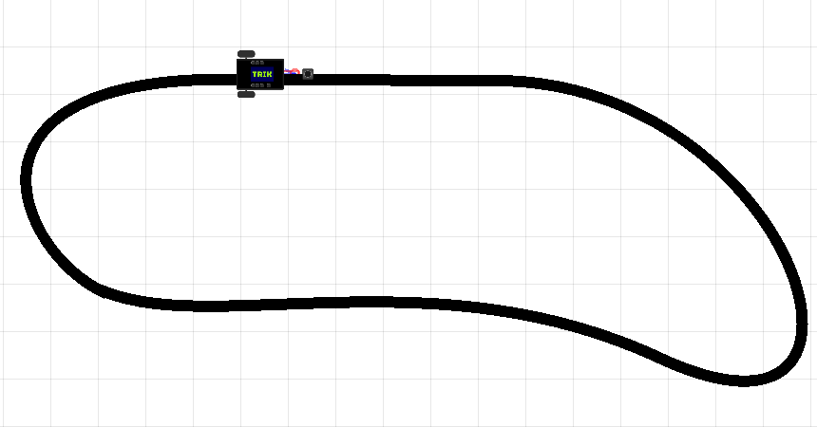
Движение вдоль линии
Модель: образовательная тележка с одним датчиком освещенности.

Slide 5
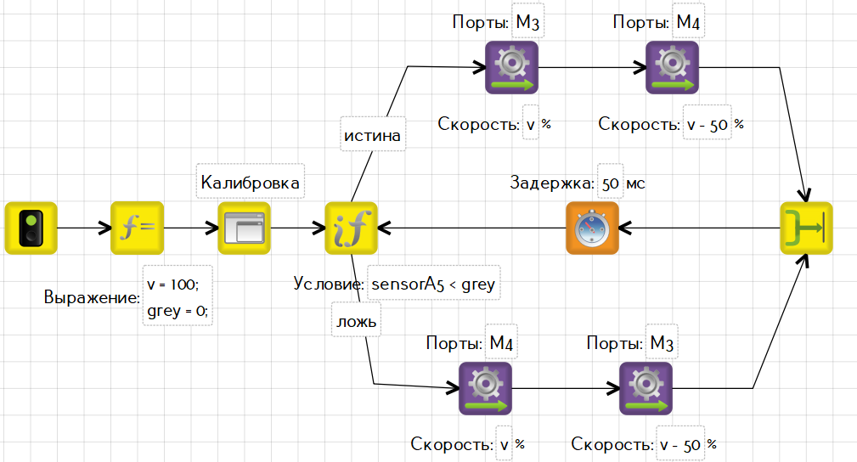
Решение с релейным регулятором

Slide 6
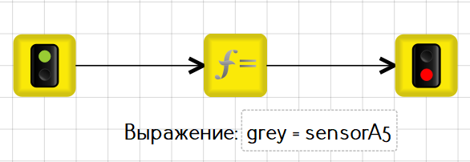
Решение с релейным регулятором
Калибровка может производиться двумя способами:
1) Произвести замер граничного значения (grey). Датчик должен при этом находиться четко над границей между черным и белым:
2) Произвести замер черного и белого отдельно и вычислить grey = (white + black)/2
Второй вариант калибровки будет наиболее точным.

Slide 7
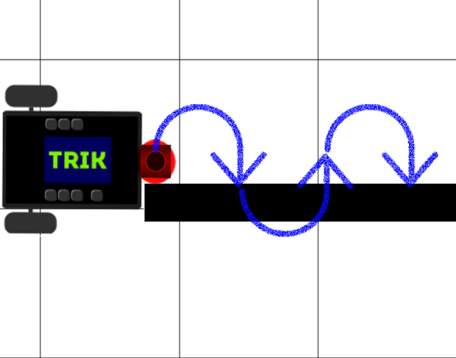
Решение с релейным регулятором
В то время как человек видит четкую границу между черным и белым, робот видит градиент.
Градиент – плавное переливание одного цвета в другой.
Видит человек.
Схема движения тележки c одним датчиком освещенности с помощью релейного регулятора:
Видит робот.
Преимуществом релейного регулятора является простота его реализации,
недостаток – управляющее воздействие не учитывает величину отклонения измеряемого значения от граничного.

Slide 8
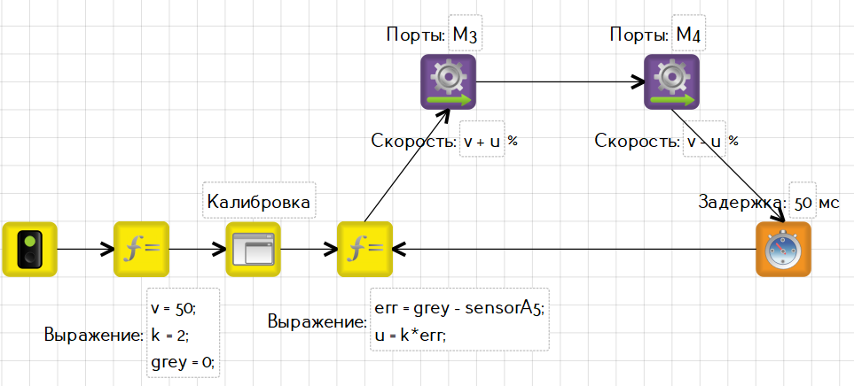
Решение с пропорциональным регулятором
При использовании релейного регулятора радиус поворотов тележки не зависит от того, насколько датчик света отклонился от линии. Это приводит к частой потери линии и неэффективному движению вдоль неё. Для устранения этого недостатка применяют пропорциональный регулятор, благодаря которому радиус поворотов тележки, в конечном счёте, становится зависимым от формы линии.
Калибровка производится тем же способом, что и в релейном регуляторе.

Slide 9
Решение с пропорциональным регулятором
Вопросы по задаче:
Что является желаемым значением?
Что является текущим значением?
Какой физический смысл регулятора в данной задаче?
Как влияет увеличение коэффициента k на движение робота?
Почему в цикле на моторы подаются значения v + u и v – u , а не просто u и –u
Как бы вы решение задачи, чтобы цикл был не бесконечным?
Калибровка производится тем же способом, что и в релейном регуляторе.

Slide 10
Задача
Задача 5.3.2 (самостоятельная): Написать алгоритм движения робота вдоль стены, используя инфракрасный датчик расстояния. Датчик направьте к стене под углом в диапазоне от 45 до 90 градусов.

